Slide 1
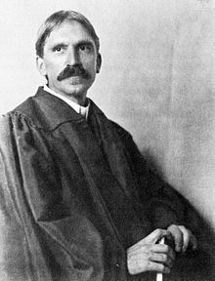
Каждый великий успех науки имеет своим истоком великую дерзость воображения Д. Дьюи
Технический труд

Slide 2
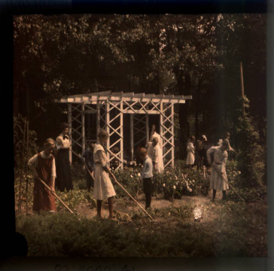
Школа по Дьюи - это
Зародыш общественной жизни
Социальный центр
Общество в миниатюре

Slide 3
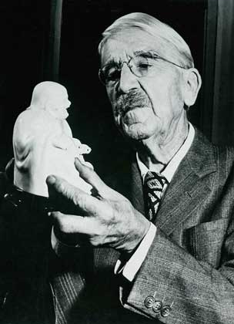
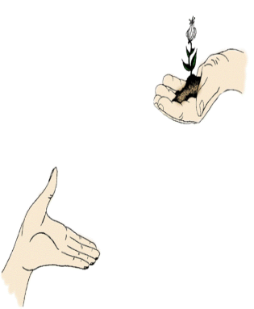
Только творчество, самостоятельное созидание гарантируют и утверждают настоящее знание Д.Дьюи

Slide 4
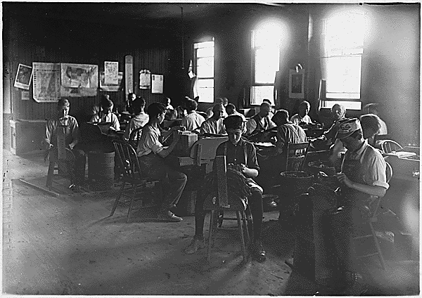
Детей посылают в школу ради их дисциплинирования

Slide 5
Лозунг основателей системы проектного обучения «всё из жизни, всё для жизни»
19 век. сельскохозяйственные школы США
20 век . прагматическая педагогика Джона Дьюи
20-е годы 20 века. внедрение метода проектов в советской школе
2-я половина 20 века. Рост интереса к методу проектов в странах Запада
Конец 20 века – начало 21 века. Внедрение проектного метода в школах России.

Slide 6
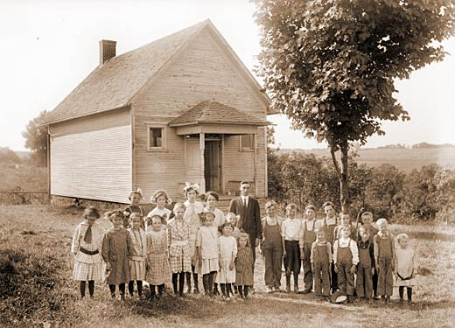
Школа – средство возрождения общества

Slide 7
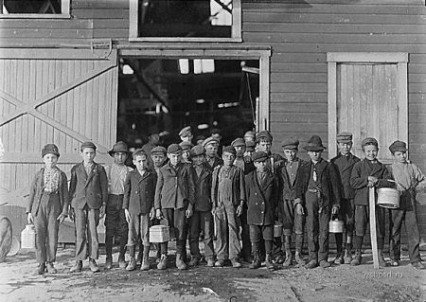
Главнейшая задача школы – развитие навыков социального поведения, трудовых умений

Slide 8
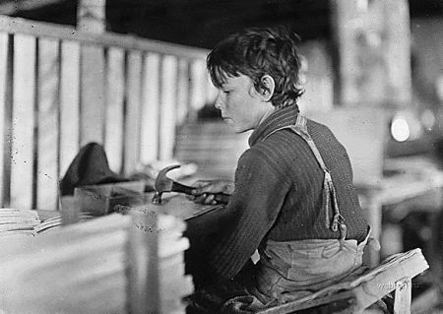
Трудовое воспитание открывает возможности эстетического воспитания

Slide 9
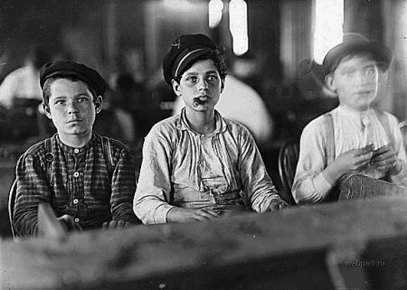
Формирование творческого воображения, изобретательности, логического мышления

Slide 10
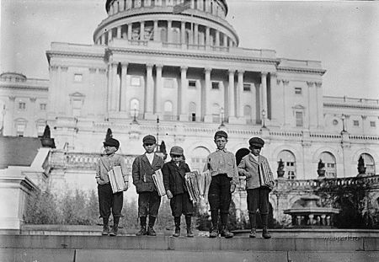
Великие средства воспитания – библиотека, рисование, музыка

Slide 11
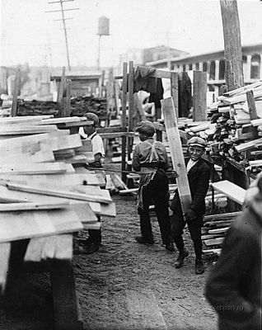
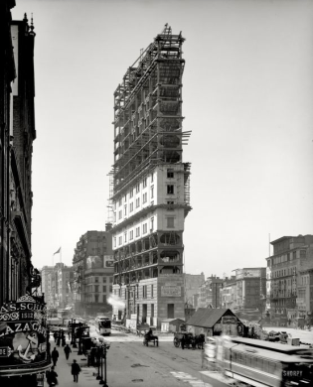
Содержанием образования выступает непосредственный опыт ребенка

Slide 12
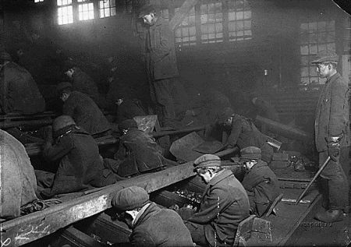
Умения и навыки – интегральная составная часть образования

Slide 13
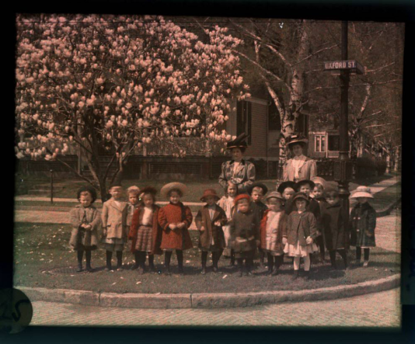
«Учить детей надо не по заранее составленному плану, а по мере того, как что-нибудь требуется по работе» Д.Дьюи.

Slide 14
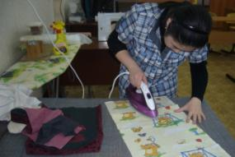
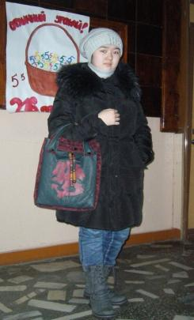
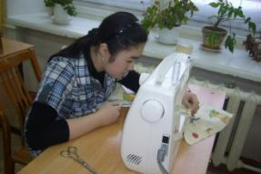
Сегодня актуальность применения проектного метода в образовательной области “Технология” неоспорима

Slide 15
В настоящее время учебный предмет “Технология” перешел на качественно новую ступень.

Slide 16
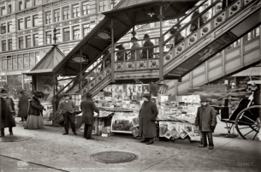
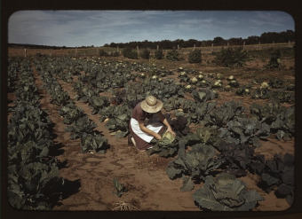
Проектная деятельность на уроках технологии не представляется возможной без использования трудов такого великого и всегда современного педагога как Джон Дьюи.

Slide 17
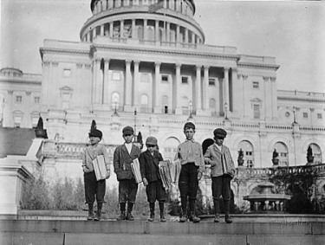
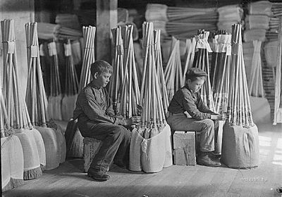
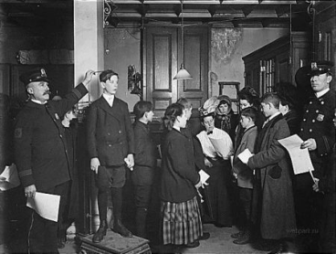
Логика выполнения проектов изначально предполагала включение обучающихся во все этапы проектной деятельности, коллективную и индивидуальную работу, сотрудничество в группах.

Slide 18
Характеристика этапов проектной деятельности.
Первый этап: поисково-исследовательский
Второй этап: конструкционно-технологический
Третий этап: заключительно-презентационный

Slide 19
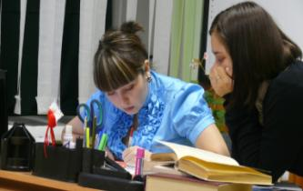
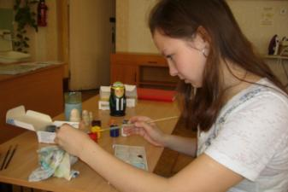
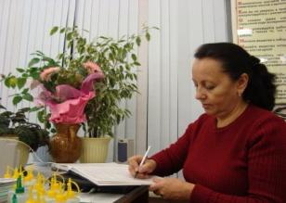
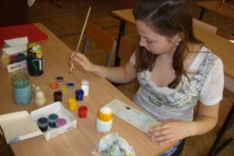
Педагогическая ценность метода проектов
Педагогический инструментарий для учителей
Жизненно-практические умения для обучающихся

Slide 20
Мышление начинается там, где есть проблемная ситуация. Д. Дьюи

Slide 21
Список литературы
1.Бухтиярова И.Н. Школьные технологии. М., с. 108. 2000.
2.Гилева Е.А. Школа и производство. Журнал № 4, с. 25. 2001.
3.Капустин В. С. Выполнение проектов. Елабуга. 1995.
4.Савенков А.И. Путь в неизведанное. М., 2000.
5.Самородский П.С. Основы разработки творческих проектов. Брянск. 1995.
6.Шамова Т.И. Управление образовательным процессом в адаптивной школе. М., 2001, с. 271.

Slide 22
Спасибо за внимание!

